Slide 1
JOB JAVA

Slide 2
메인 홈페이지: 로그인 전
2
1
로그인 | 회원가입
Logo
3
일자리지원센터 | 사업소개 | 기업홍보 | 찾아오시는 길 | 취업상담
4
Rolling Banner
5
6
청년 뉴리더 인재양성 사업
일자리카페 꿈터 사업
바로가기
바로가기
7
사업장 주소/ 대표 번호
Logo

Slide 3
메인 홈페이지: 로그인 후
2
1
Logo
마이페이지 | 로그아웃
3
일자리지원센터 | 사업소개 | 기업홍보 | 찾아오시는 길 | 취업상담
4
Rolling Banner
5
6
청년 뉴리더 인재양성 사업
일자리카페 꿈터 사업
바로가기
바로가기
7
사업장 주소/ 대표 번호
Logo

Slide 4
메인 홈페이지: 상세 메뉴
로그인 | 회원가입
Logo
일자리지원센터 | 사업소개 | 기업홍보 | 찾아오시는 길 | 취업상담
우수기업
좋은일터
질의응답
민원신청

Slide 5
메인 홈페이지: 로그인 화면
로그인
일자리지원센터를 찾아주셔서 감사합니다.
아이디
비밀번호
로그인
회원가입
아이디 찾기
비밀번호 찾기
로그인 관련 문의사항은 다음 연락처로 문의해주시기 바랍니다.
T. 042-1234-5678

Slide 6
메인 홈페이지: 로그인 화면 – 아이디 찾기
회원가입
아이디 찾기
비밀번호 찾기
약관동의
본인인증
정보입력
입력완료
본인인증방법 선택
휴대폰인증
본인 명의의 휴대폰으로 인증
이메일인증
본인 명의의 이메일로 인증
인증하기
인증하기
로그인 관련 문의사항은 다음 연락처로 문의해주시기 바랍니다.
T. 042-1234-5678

Slide 7
메인 홈페이지: 로그인 화면 – 비밀번호 찾기
회원가입
아이디 찾기
비밀번호 찾기
비밀번호를 찾고자 하는 아이디를 입력해 주세요.
아이디 입력
다음
아이디가 기억나지 않는다면? 아이디 찾기 바로가기
로그인 관련 문의사항은 다음 연락처로 문의해주시기 바랍니다.
T. 042-1234-5678

Slide 8
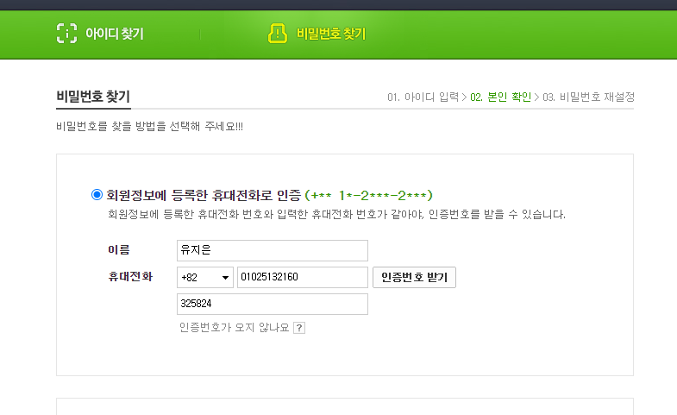
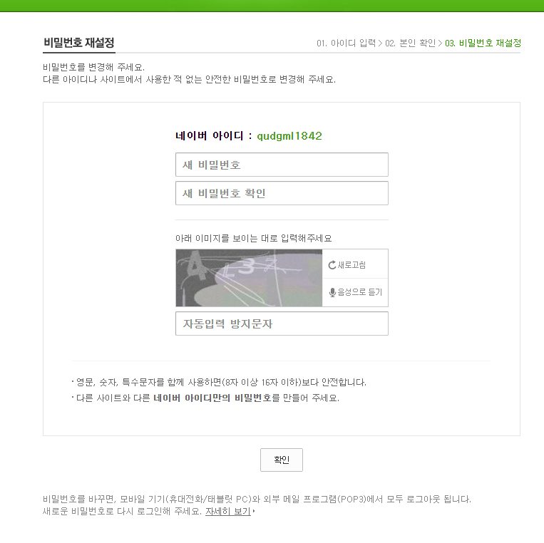
메인 홈페이지: 로그인 화면 – 비밀번호 찾기
회원가입
아이디 찾기
비밀번호 찾기
회원정보에 등록한 휴대전화로 인증(+** 1*-2***-2***)
이름
휴대전화
인증번호 받기
다음
로그인 관련 문의사항은 다음 연락처로 문의해주시기 바랍니다.
T. 042-1234-5678

Slide 9
메인 홈페이지: 로그인 화면 – 비밀번호 찾기
회원가입
아이디 찾기
비밀번호 찾기
회원정보에 등록한 휴대전화로 인증(+** 1*-2***-2***)
이름
휴대전화
인증번호 받기
다음
로그인 관련 문의사항은 다음 연락처로 문의해주시기 바랍니다.
T. 042-1234-5678

